Slide 1
Ekstremite Travmalarına Yaklaşım Kompartman Sendromu
Doç.Dr.Onur Polat
Ortopedi ve Travmatoloji Uzmanı
Ankara Üniversitesi Tıp Fakültesi
Acil Tıp Anabilim Dalı

Slide 2
EPİFİZ KIRIKLARI

Slide 3
Salter Harris sınıflaması (1963)

Slide 4
Tillaux Kırığı
20 ‘li yaşlar civarı
Eksternal rotasyonel kuvvet
Anterior tibiofibuler bağ
Distal tibial epifiz izole lateral bölge kırık
Salter Harris tip III

Slide 5
Tillaux Kırığı
Tanım: Mortis içinde talusun dıs rotasyonu devam ettikçe anterior tibiofibuler bağ gerilir ve fibula kırılmazsa bu bağ yırtılır. Bazı olgularda tibia önünden veya fibuladan küçük bir parça kopar. Tibianın önünden kopma kırığı olmasına Tillaux kırığı denir.

Slide 6
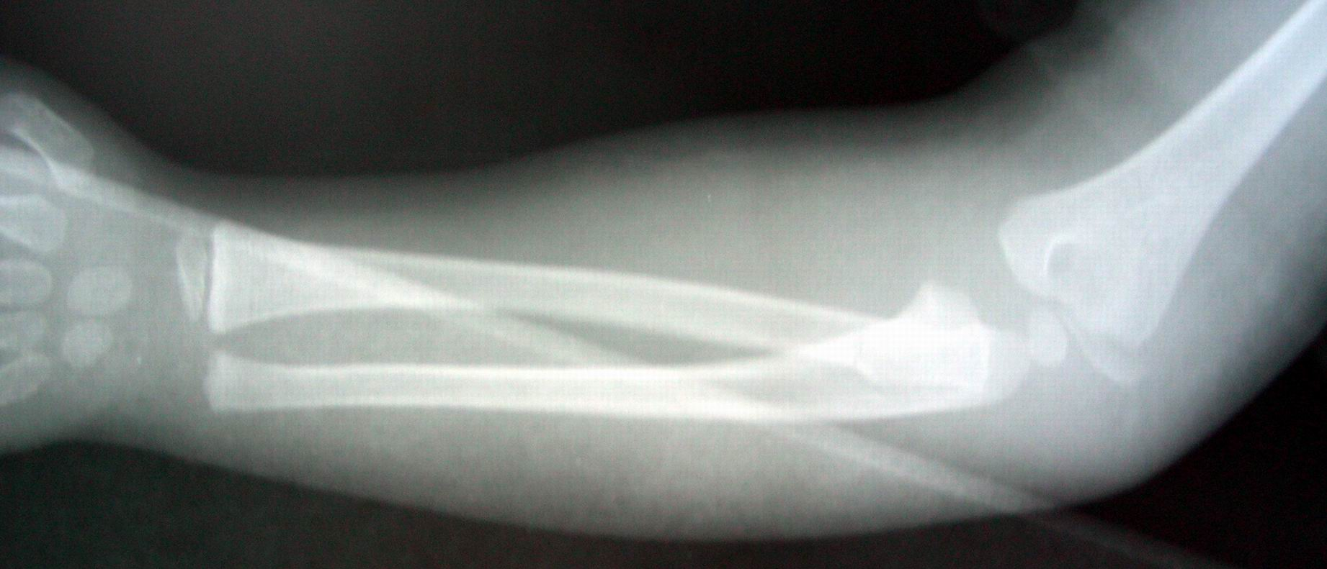
Çocuklarda mutlaka karşılaştırmalı film

Slide 7
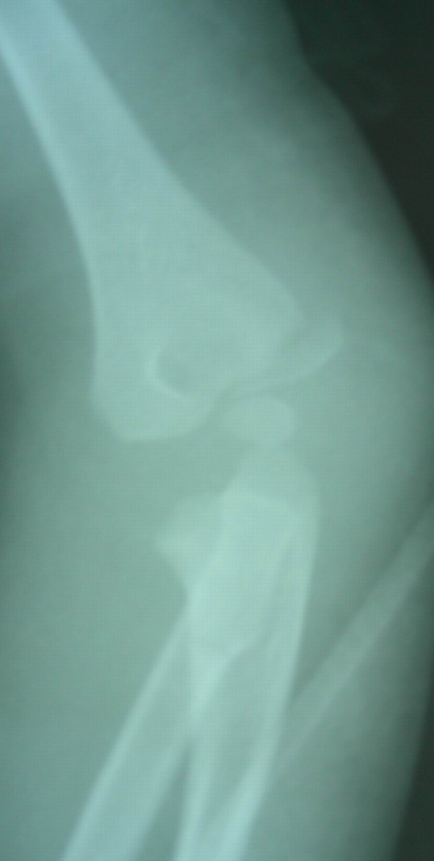
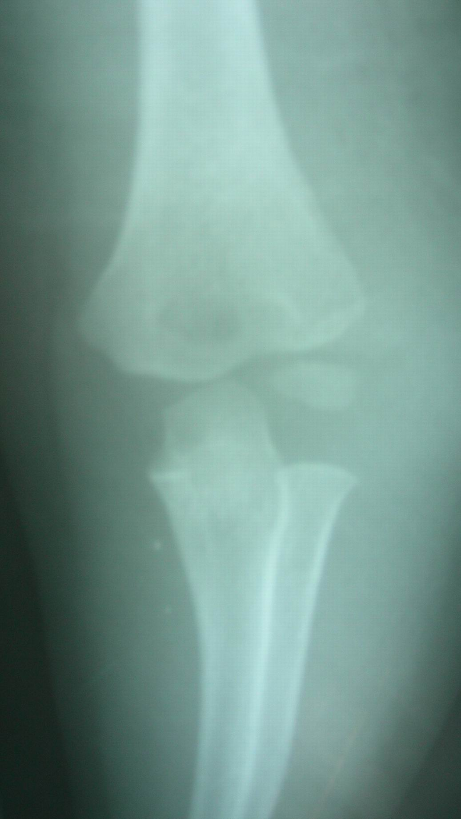
ve her zaman iki yönlü film

Slide 8
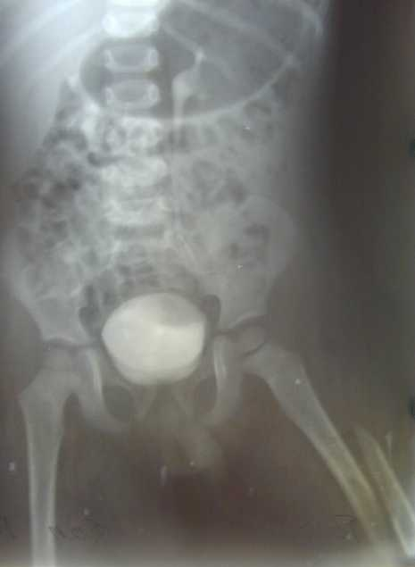
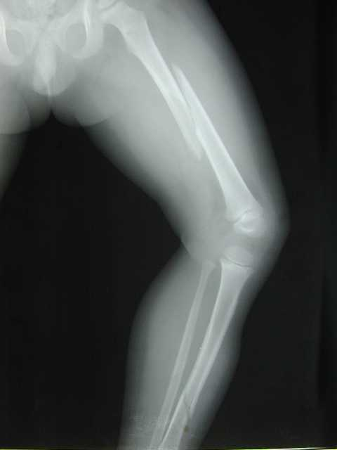
Bir proksimal ve bir distal eklem/kemikte kırık olasılığı unutulmamalı

Slide 9
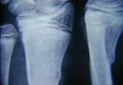

Slide 10
Torus Kırıkları
Sıklıkla el dorsofleksiyonda volare düşme
Radius distal metafizinde bir korteksin kırılarak (katlanma), ancak diğer korteksin sağlam kaldığı kırıklara torus kırığı denir.

Slide 11
Tedavi
Konservatif Tedavi

Slide 12
Dadı Dirseği ( Pulled Elbow )

Slide 13
Dadı Dirseği ( Pulled Elbow )
Tanım: Dirsek düz konumda (ekstansiyon) ve el sırtı yukarı bakacak konumdayken (pronasyon), elin aniden çekilmesi sonucu radius başının yarı çıkık (sublüksasyon) oluşturmasıyla karakterize duruma dadı dirseği denir.

Slide 14
Ayırıcı Tanı
Aynı mekanizma
Aynı şikayetler

Slide 15
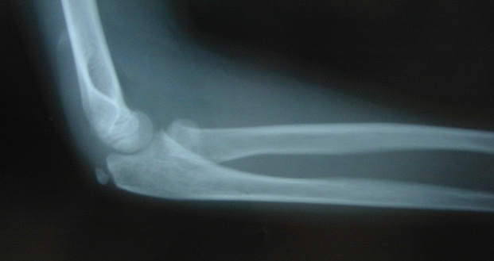
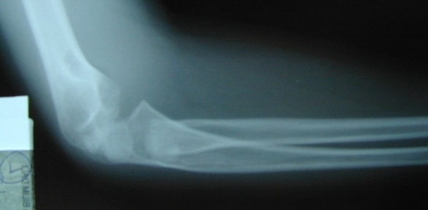
Radius başı kırıkları

Slide 16
Proksimal Radius Kırıkları
9-12 yaş
Açık el üzerine düşme
Lokal ağrı
Rotasyonda ağrı

Slide 17
Adelosan, kilolu erkek, ani başlayan kalça ağrısı
Aksama ve ayak dışa dönük basma
Azalmış kalça fleksiyonu, 1-2 cm kısalık

Slide 18
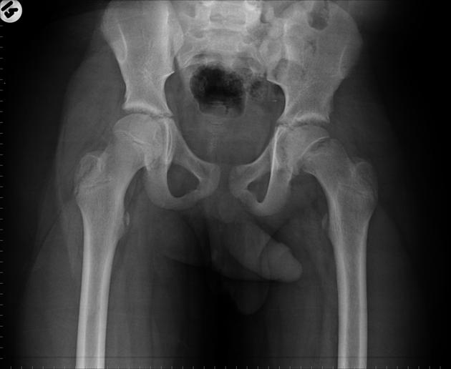
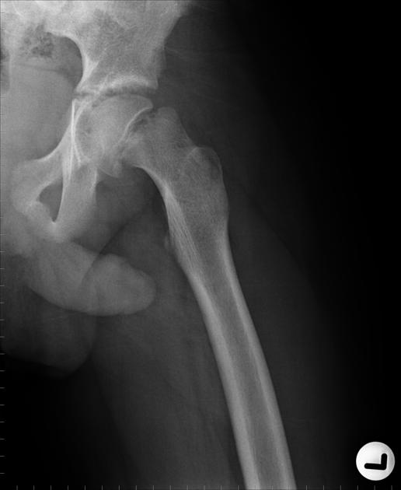

Slide 19
Femur Başı Epifiz Kayması
8-13/100.000
Erkek / Kız oranı 2.4
Sol tarafta sık
Olguların % 20-40' ında iki taraflı tutulum

Slide 20
Neden Kaynaklanır?
Büyümenin en hızlı olduğu 10-16 yaş grubunda sıktır.
Obezite sık görüldüğünden risk olarak kabul edilir.
10 yaş ve altında yada 16 yaş üstünde görülürse Hipotiroidi, büyüme hormonu bozuklukları, hipogonadizm saptanabilir.

Slide 21
Kas İskelet Sistemi Acilleri
Kırıklar (özellikle açık kırıklar)
Çıkıklar
Nörolojik defisit
Vasküler defisit
Kompartman sendromu
Rabdomyolizis

Slide 22
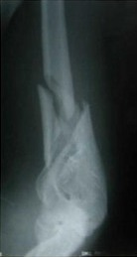
Kırık nedir?
Kemiğin çeşitli zorlamalar sonucu anatomik bütünlüğünün bozulması, alttaki kemik hasarı ile oluşan yumuşak doku yaralanmasıdır.

Slide 23
Kırık Belirtileri
Genel Travma Belirtileri
Ağrı
Hassasiyet
Ödem
Hematom-Ekimoz
Fonksiyon kaybı
Asıl Kırık Belirtileri
Deformite
(kısalık, angulasyon, rotasyon, translasyon)
Anormal hareket
Krepitasyon
Palpasyon bulguları

Slide 24
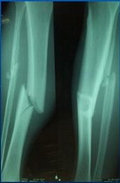
Açık Kırıklar
Kırık Hematomunun, dış ortamla temasına yol açan kırıklardır

Slide 25
Açık Kırık Tedavi Prensipleri
Yıkama
Debridman
Parenteral antibiyotik
I. Kuşak sefalosporin
Aminoglukozid
Anaerob etkinlik
Tetanoz

Slide 26
Çıkıklar
Kemik, eklem anatomik bütünlüğünün bozulmasıdır.
Eklem yüzeylerinin birbiri ile teması yoktur.
Birlikte kırık olabilir.

Slide 27
Nörolojik Defisit
Vertebra
Omuz
Humerus
Med. Epikondil
Radius başı
Kalça çıkığı
Fibula başı
Medulla spinalis
Aksiller sinir
Radial sinir
Ulnar sinir
Post. İnteross.
Siyatik sinir
Peroneal sinir

Slide 28
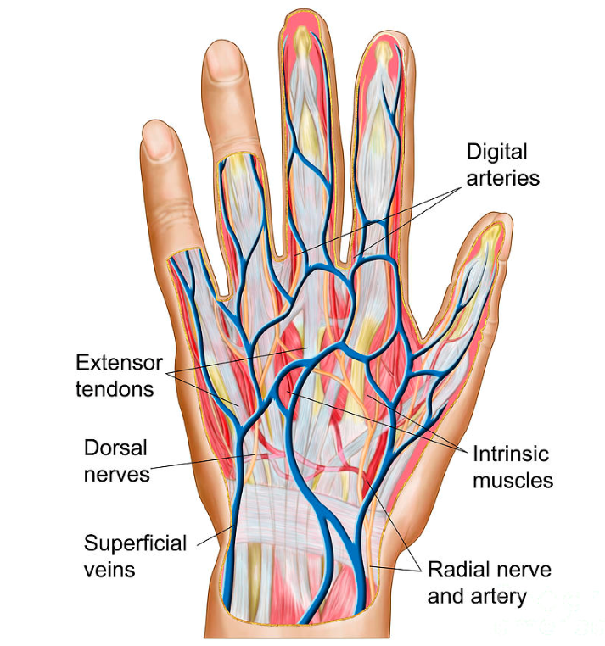
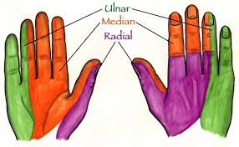

Slide 29
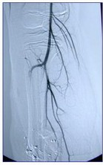
Vasküler Defisit
Periferik nabızlar (radial, ulnar, dorsalis pedis,tibialis posterior)
Renk
Isı
Genişleyen hematom
Üfürüm
Kapiller venöz doluş

Slide 30
Kompartman Sendromu
Kapalı kırık ( iç kanama)
Dar alçı ve bandajlar
Kırık traksiyonu
Ekstremite ezilmesi
Yılan ısırığı
İlaç enjeksiyonu

Slide 31
Kompartman Sendromu Bulguları
Ağrı
Paralizi
Şişlik
His kaybı
Nabızların kaybı
Ekstremitede solukluk, soğukluk, beyazlık

Slide 32
Dokuların İskemiye Dayanma Süresi
Kas
Sinir
Yağ
Deri
Kemik
4-6 saat
8 saat
13 saat
24 saat
3 gün

Slide 33
Tedavi
Cerrahi
Fasyotomi

Slide 34
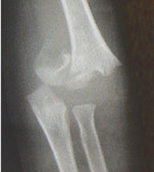
Suprakondiller Humerus Kırığı

Slide 35
Suprakondiller kırık
İlk 10 yaş tüm extr. kırıklarının %30
Mek: Ekstensör
Fleksör
Dirsekte flex. Ağrı
%7-15,5 sinir yaralanması
Kırık parça posterolateral--- n. medianus
posteromedial---n. radialis
Fleksör tip---n. ulnaris

Slide 36
Suprakondiller kırık
%1 brakiyal arter yaralanması
Volkmann iskemik kontraktür
Mümkün olan ekstansiyonda atelleme

Slide 37
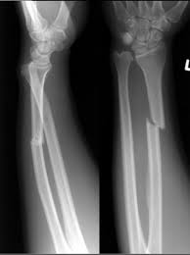
Monteque-Galleazi Kırıkları
Monteque
Max. Pronasyonda
el açık düşme
Prox. ulna kırık
Radius başı çıkık
Galleazi
Max. Pronasyonda el açık düşme
Distal radius kırık
Distal ulna çıkık

Slide 38
SCIWORA
Spinal
Cord
Injury
Wıthout
Radiographic
Abnormality

Slide 39
SCIWORA
Spinal Cord Injury Wıthout Radiographic Abnormality
Komplet/inkomplet SCI.
www. wheelessonline.com/ortho/scıwora 2006
Rosen's emergency medicine Philadelphia: Mosby, Inc.; 2006. p. 434;

Slide 40
SCIWORA
8 yaş altı çocuklar (çoğu 4 yaş altı)
Motor veya yaya yaralanmaları
Çocukta büyük baş, zayıf boyun kasları
Spinal kolon elastikiyeti > Spinal kord
Flex./distraksiyon
Servikal/torakal/lomber
Hemen veya geç başlayan nörolojik defisit (motor/duyu)
Konservatif tedavi

Slide 41
Omurga İnstabilite
Fizyolojik yükler altında omurganın anatomik dizilimini sağlayarak omurilik ve sinir köklerini basıya uğramaktan koruyabilme ve yapısal değişikliklere bağlı deformite ya da ağrıyı önleyebilme yeteneğinin azalmasıdır.

Slide 42
Eve götürülecek mesajlar
Ağrıyan ve hassasiyeti olan extr. DİKKAT
Filmlerin nasıl çekilmesi gerektiğine DİKKAT
Şüpheleniyorsanız atel yapmaya DİKKAT
Nörovasküler yaralanmaya DİKKAT
Kırıkla beraber çıkık DİKKAT
Çıkıkla beraber kırık DİKKAT
Kırıkta yumuşak dokuya DİKKAT

Slide 43
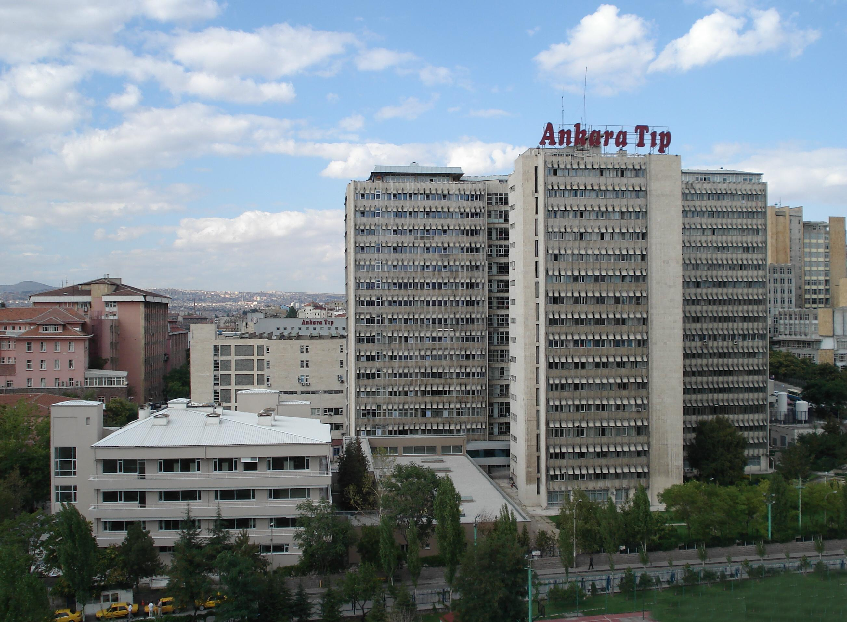
İLGİNİZE TEŞEKKÜR EDERİM

